Slide 1
Progetto ingegneria del software
PantryManager
Gabriele Chignoli

Slide 2
Obiettivo
Alleggerire la gestione alimentare in ambito familiare, fornendo supporto alla gestione della dispensa e della dieta personale
Dispensa dei prodotti
Profili con obiettivi personalizzati
Ricettario
Suggerimenti per i pasti

Slide 3
Difficoltà incontrate
Stima risorse per soddisfare requisiti
Approccio nuove tecnologie (Hibernate, Maven, Swing)
Documentazione aggiornata
Papyrus
Test

Slide 4
Paradigma di programmazione/modellazione utilizzato e tools
PROGRAMMAZIONE
OOP (Java)
Eclipse (IDE)
Maven
MODELLAZIONE
Papyrus (UML)
DOCUMENTAZIONE
Latex (OverLeaf)
Markdown (GitHub)

Slide 5

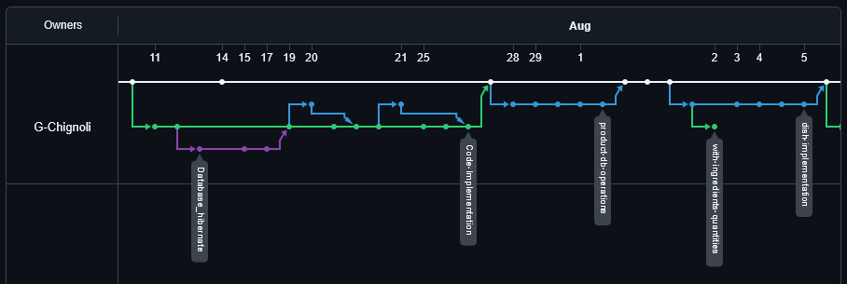
Software configuration management
GitHub
Piccoli commits
Branch per ogni modifica importante
Issue per le richieste
Uso dei tag
Kanban board

Slide 6
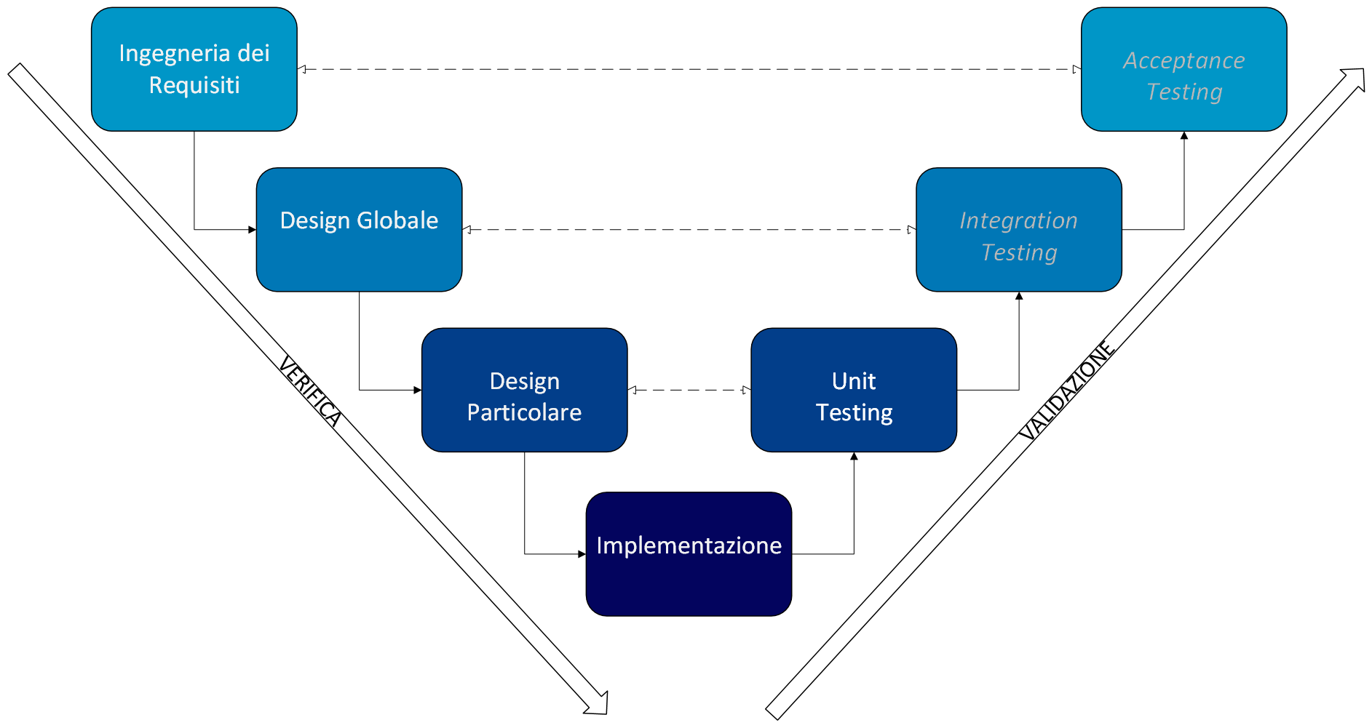
Software life cycle
MODELLO A V
Metodi puramente tradizionali troppo soffocanti
Validazione non formalizzata esplicitamente
Manutenzione (refactoring)
Modello a cascata?
Modello a spirale?

Slide 7

Requisiti
ELICITAZIONE
Carattere etnografico
Scenari (Casi d’Uso)
QUALITÀ
Correttezza
Usabilità
Riutilizzabilità
SPECIFICA DEI REQUISITI
Tracciabilità
Priorità (MoSCoW)
Implementazione

Slide 8
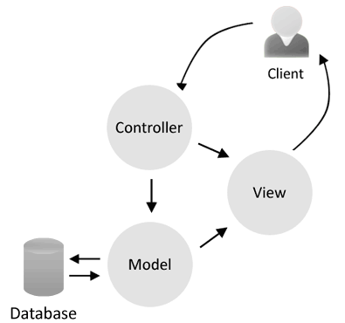
Architettura
MODEL VIEW CONTROLLER (MVC)
Modularità (interfaccia grafica, calcolo, interazione con il DB)
Manutenzione
Flessibilità

Slide 9
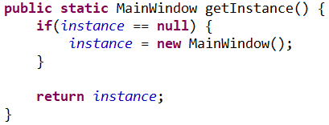
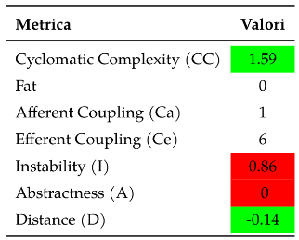
Design pattern
Singleton
Analisi statica
Avere una sola istanza dell’interfaccia
Con Stan4j e CodeMR
Observer?
Subject -> Componenti Swing (JButton…)
Observer -> Listener

Slide 10
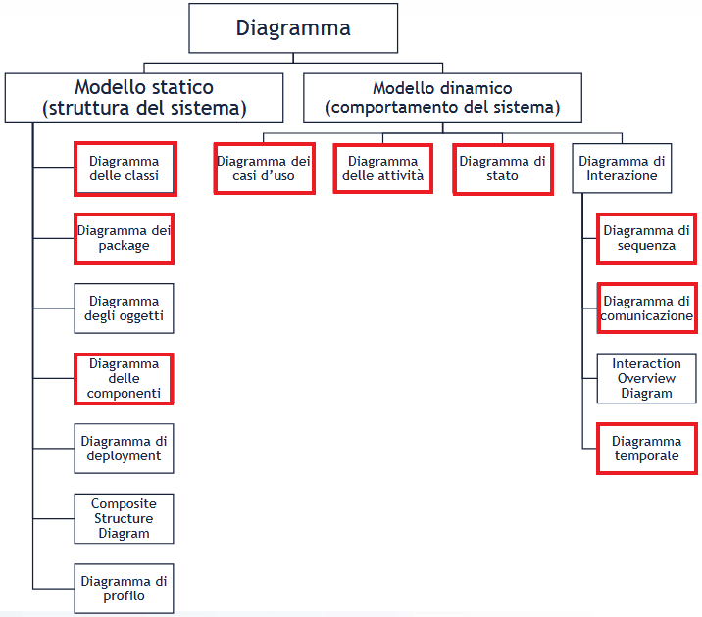
Modellazione
UML
Diagramma dei casi d’uso
Cosa permette di fare
Diagramma delle classi
Struttura effettiva dei package
Diagramma di sequenza
Operazioni effettive dei componenti

Slide 11
Implementazione
Eclipse
Java
SonarQube
Qualità nel workflow
Maven
Struttura progetto
Gestione dipendenze
Package (fat-jar)
H2
Hibernate (ORM)
JPA (Jakarta Persistence)
Log4j
Swing
IMPLEMENTATO | NON IMPLEMENTATO
Interfaccia Grafica | Gestione Profili
Gestione Prodotti | Gestione Dieta
… | …

Slide 12
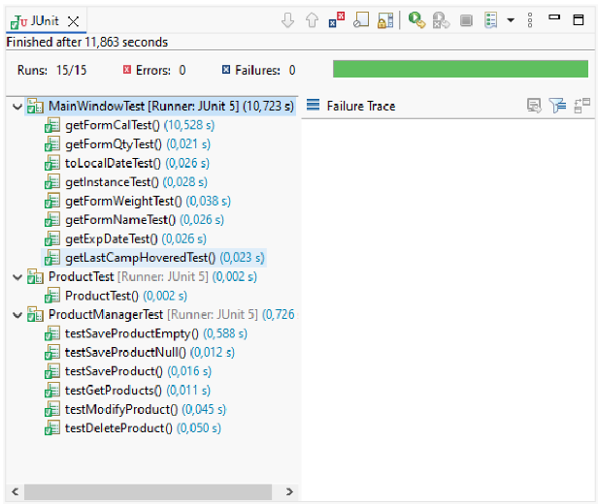
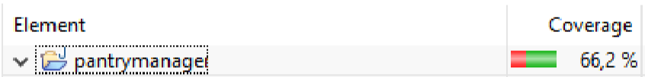
Testing
JUnit
Test automatico
Test di unità
Test di integrazione
Test di copertura
Test dell‘interfaccia grafica
Come?
Test manuale

Slide 13
DEMO
https://github.com/G-Chignoli/PantryManager/releases/tag/alpha

